Slide 1
North West Academy of English

Slide 2
NW Academy to prywatna szkoła języka angielskiego, która mieści się w Derry, w Irlandii Północnej. Co roku szkoła ta organizuje naukę
dla młodzieży z całego świata.
W NW Academy kształcili się młodzi ludzie z Włoch, Hiszpanii, Francji, Węgier, Słowenii, Polski, Bułgarii, Turcji, Rumunii, Iranu i Chin.

Slide 3
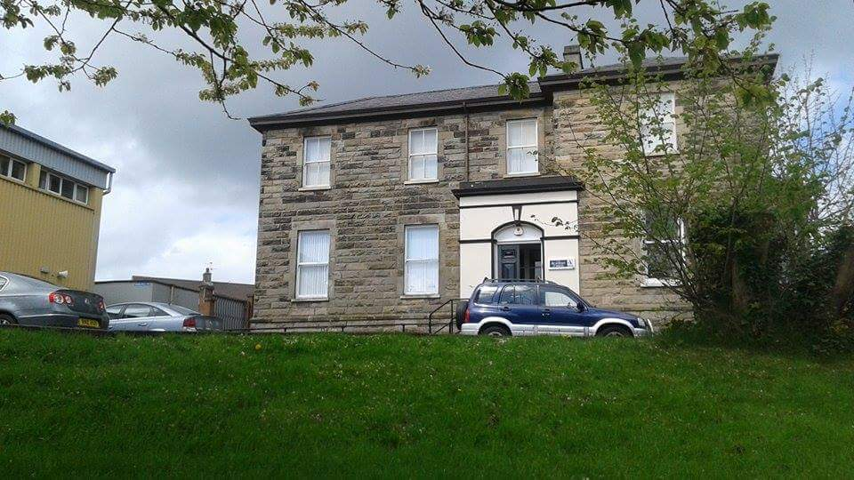

Slide 4
W pierwszych dniach naszego pobytu
w Londonderry większość czasu spędzałyśmy w tej szkole. Przybyłyśmy do NW Academy. Cała grupa została powitana przez Panią Martę Wawryn, która w imieniu wszystkich pracowników przywitała nas serdecznie i wręczyła karty magnetyczne, dzięki którym mogłyśmy swobodnie przemieszczać się po mieście oraz karty SIM umożliwiające bezpłatny kontakt
z rodziną czy znajomymi z Polski.

Slide 5
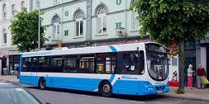
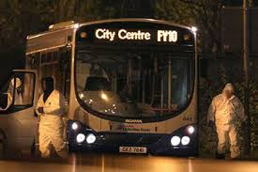

Slide 6
Pierwsze dni naszego pobytu rozpoczęły się
od wspólnego spotkania w szkole we wczesnych godzinach porannych. Pani Aislinn McDevitt, odpowiedzialna za praktyki, przedstawiła nam grupę młodych uczniów – chłopców z Portugalii, którzy także odbywali praktykę w tym mieście i wraz z nami uczestniczyli w zajęciach językowych.
Okazja do spotkania się z chłopakami była ciekawym doświadczeniem. Podczas przerwy na lunch uczyłyśmy ich podstawowych słów używanych w języku polskim, oni natomiast zaznajomili nas z kulturą ich kraju.

Slide 7
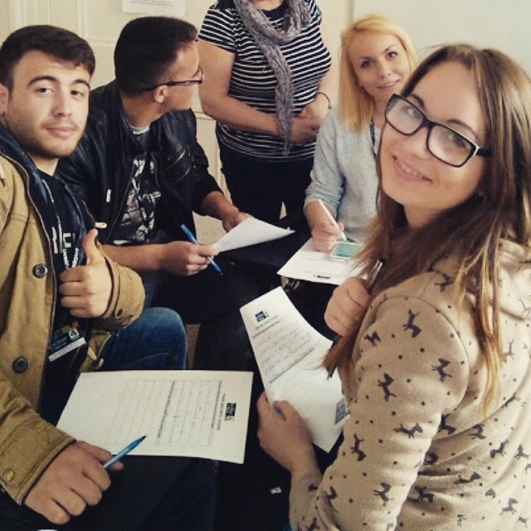

Slide 8
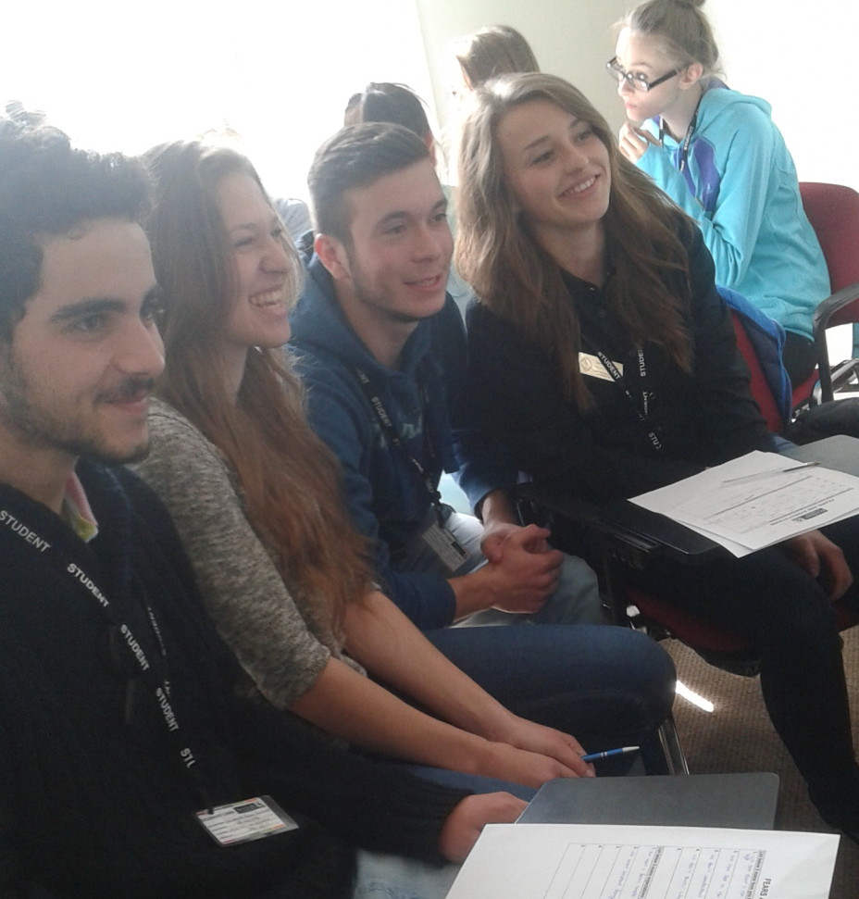

Slide 9
Następnie wspólnie obejrzałyśmy prezentację na temat zasad obowiązujących na stanowisku pracy, np.: odpowiedniego ubioru, kultury osobistej, higieny pracy oraz punktualności. Uzyskaliśmy informacje na temat osób, do których możemy się zwracać w razie problemów z zakwaterowaniem bądź miejscem pracy. Przedstawiono nam także korzyści wynikające z odbywanych praktyk zawodowych.

Slide 10
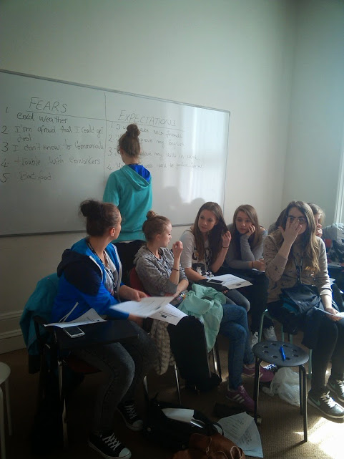

Slide 11
Po prezentacji zostałyśmy podzielone na grupy, zgodnie z poziomem znajomości języka angielskiego. Zainteresowane lekcją, wykonywałyśmy różnorodne ćwiczenia oraz prowadziłyśmy rozmowy. Wszystko po to, aby doskonalić swoje umiejętności.

Slide 13
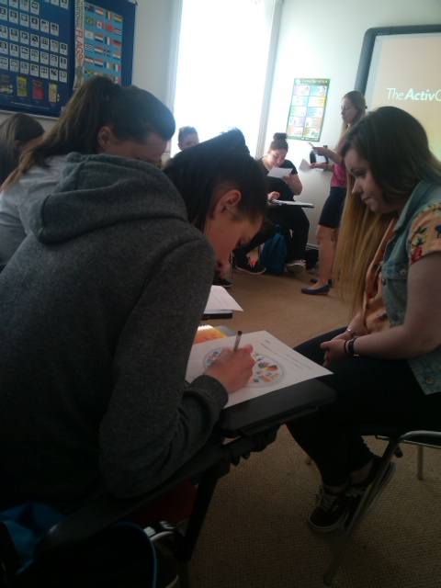
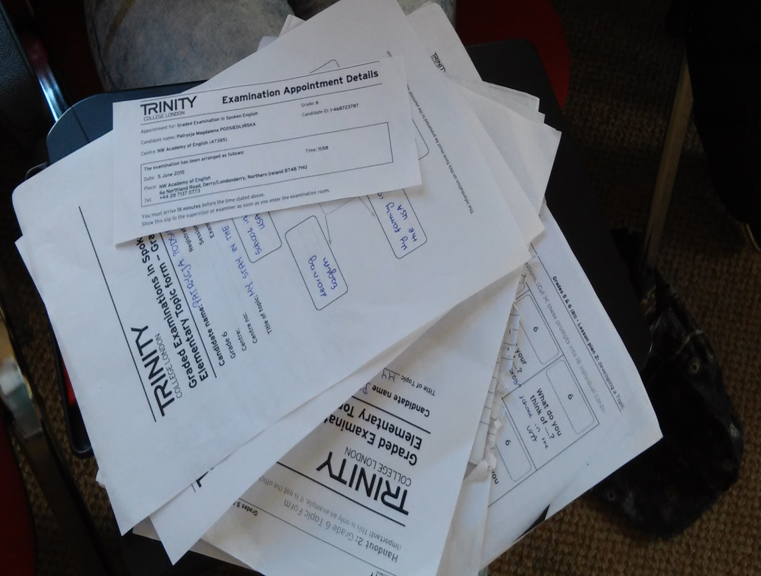

Slide 14
Po wielu dniach ciężkiej pracy i wytężonej nauki przyszedł dzień pełen stresu i niepewności, bo to właśnie tego dnia czekał nas egzamin z języka angielskiego. Cała grupa miała się stawić punktualnie o 9:00 przed NW Academy of English. Ku naszemu, zaskoczeniu niektórzy czekali przed progiem Akademii już o 8:40. Były osoby, którym do głowy przychodziły różne pomysły, ale na szczęście nikt nie uciekł.
Każda z nas miała ustaloną godzinę egzaminu. Nikt nie dawał po sobie poznać, że się lekko denerwuje. Najgorszą rzeczą było chyba czekanie na swoją kolej. Zastanawiałyśmy się, a nawet prowadzałyśmy dyskusje dotyczącą egzaminatora. Pan, który przeprowadzał rozmowę, okazał się być bardzo miły i sympatyczny. Egzamin przebiegł szybko i sprawnie.

Slide 15
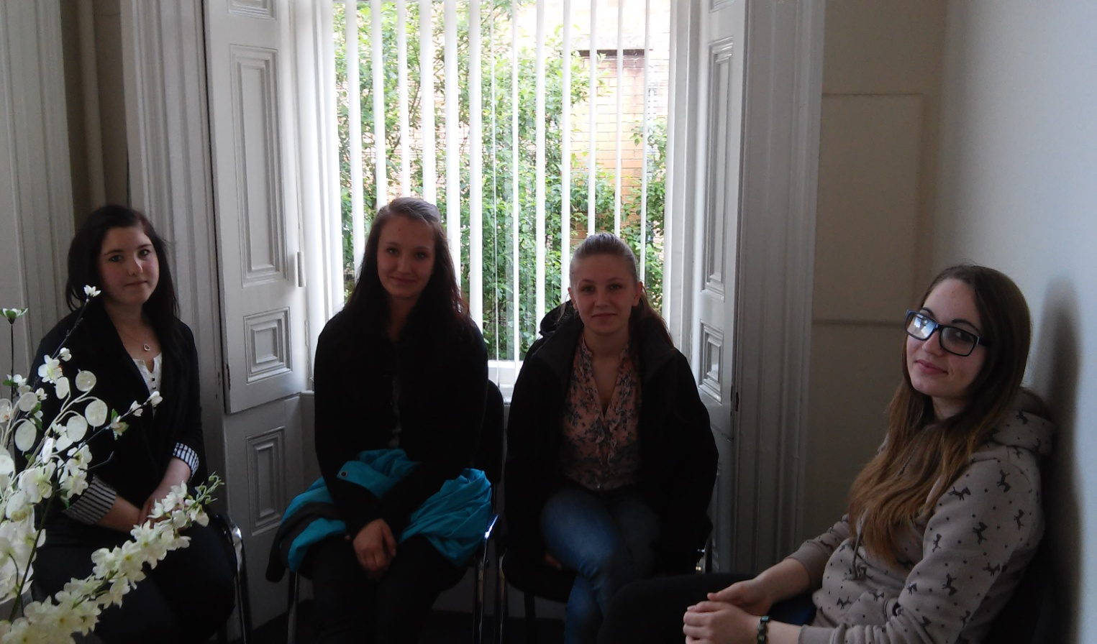

Slide 16
Nasza znajomość angielskiego okazała się zadowalająca, nie było osoby, która by nie zaliczyła egzaminu. Otrzymałyśmy certyfikaty, z których byłyśmy naprawdę dumne. Można powiedzieć, że podwójnie, gdyż wręczono nam również dyplomy potwierdzające odbycie praktyki zawodowej u pracodawców – w języku polskim i angielskim.

Slide 17
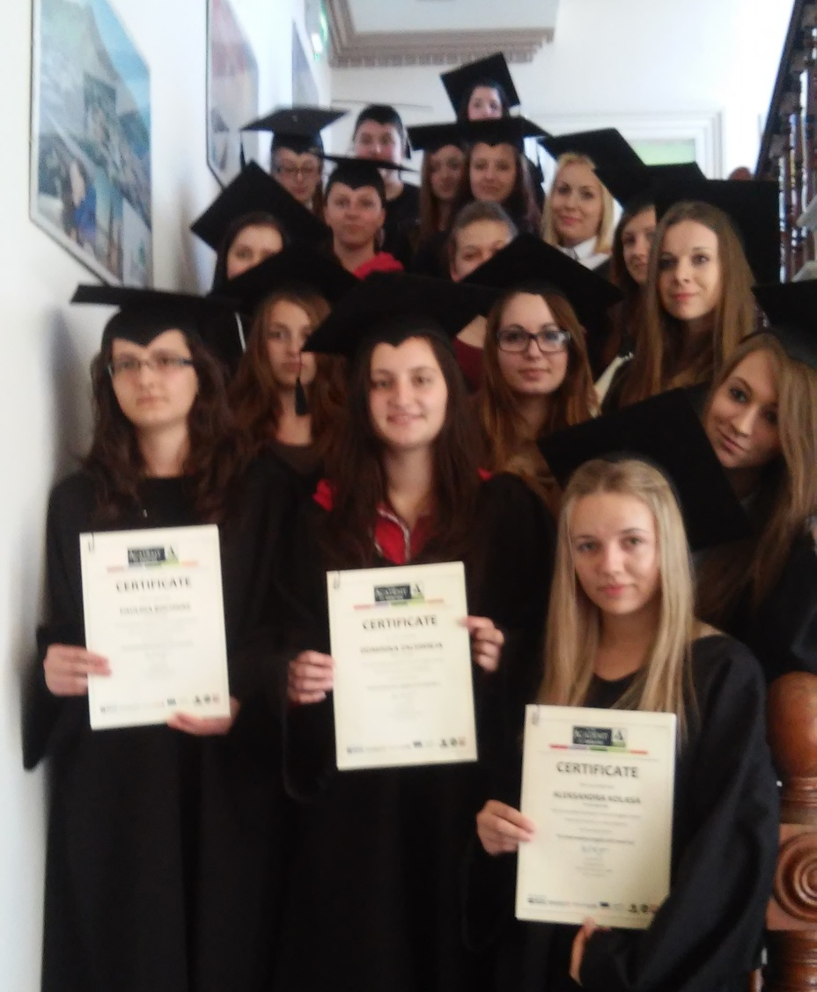

Slide 18
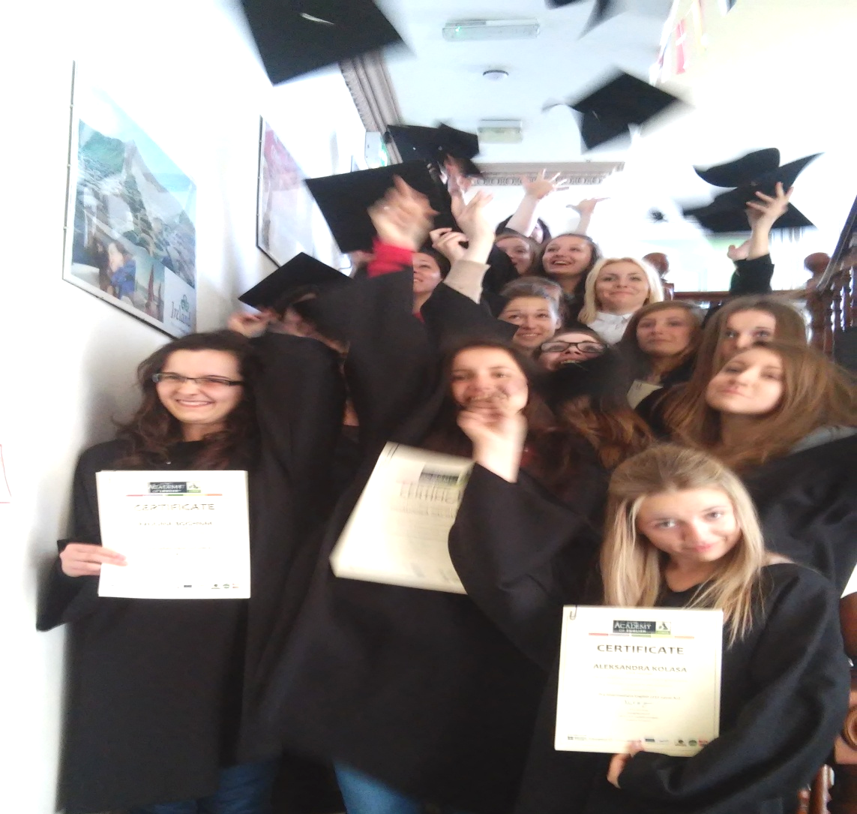

Slide 19
W akademii panowała bardzo miła atmosfera. Niejednokrotnie, kiedy spotykałyśmy się z problemami w pracy czy w naszym domu zastępczym, wiedziałyśmy, że w sekretariacie czeka na nas Pani Marta- która zawsze służyła pomocą czy dobrą radą.

Slide 20
